Slide 1
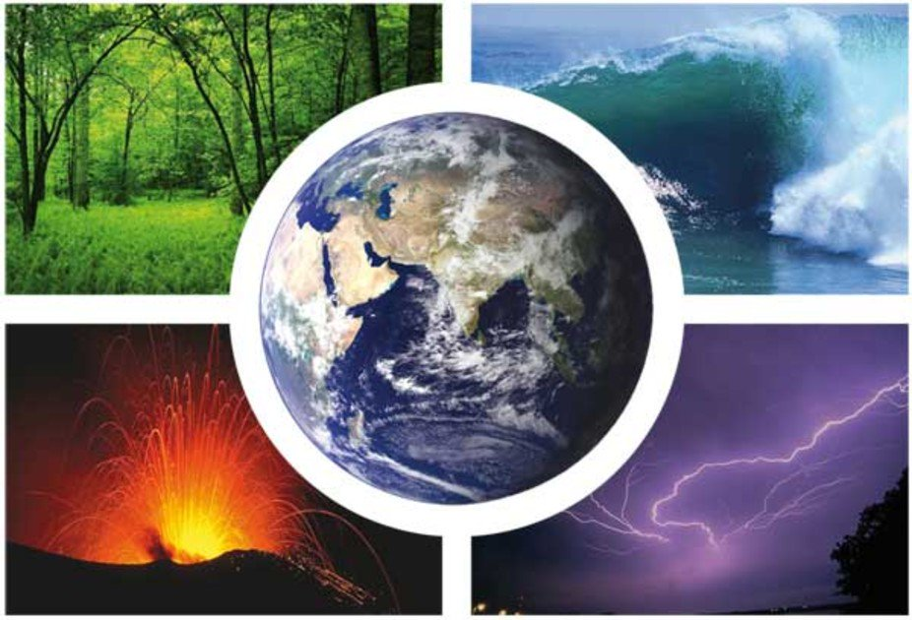
Уровни организации живой материи.

Slide 2
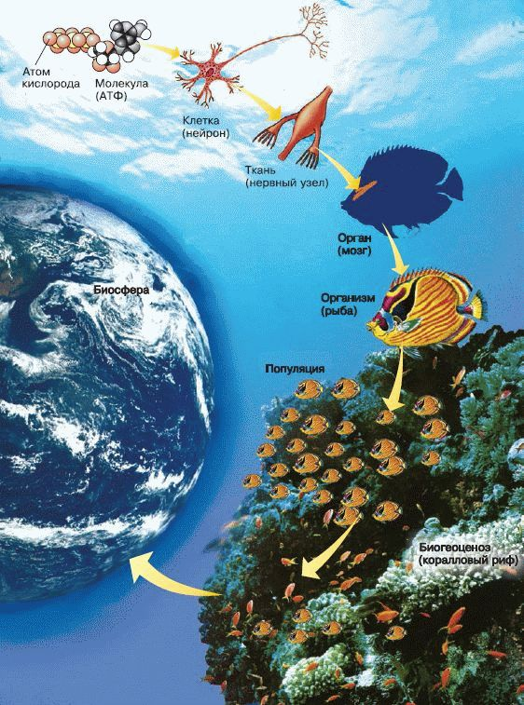
Уровни организации живой материи.
Молекулярный.
Субклеточный (надмолекулярный).
Клеточный.
Органно-тканевой.
Организменный.
Популяционно-видовой.
Биоценотический.
Биогеоцентический.
Биосферный.

Slide 3
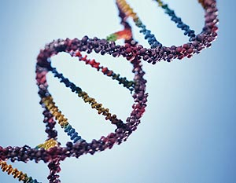
Молекулярный.
Это уровень сложных органических веществ – белков и нуклеиновых кислот.
На этом уровне происходят химические реакции обмена веществ (гликолиз, кроссинговер и т.п.), но молекулы сами по себе еще не могут считаться живыми.

Slide 4
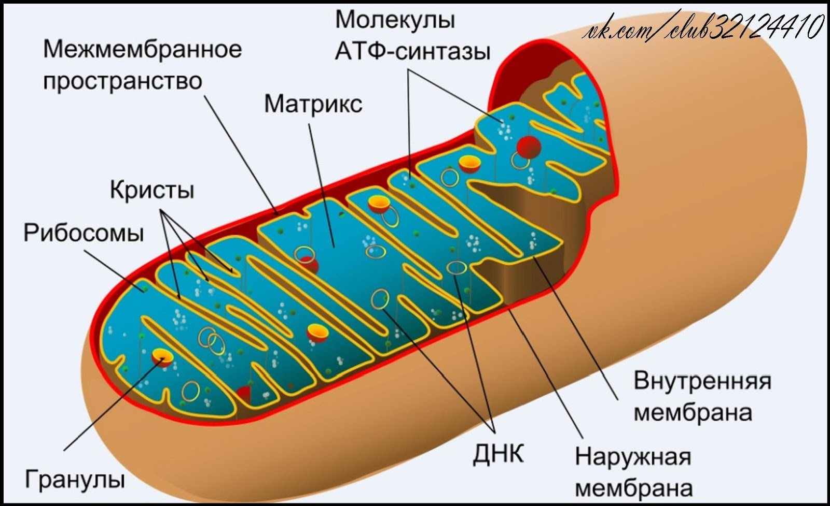
Субклеточный (надмолекулярный).
На этом уровне живая материя организуется в органоиды: хромосомы, клеточную мембрану, эндоплазматическую сеть, митохондрии, комплекс Гольджи, лизосомы, рибосомы и другие субклеточные структуры.

Slide 5
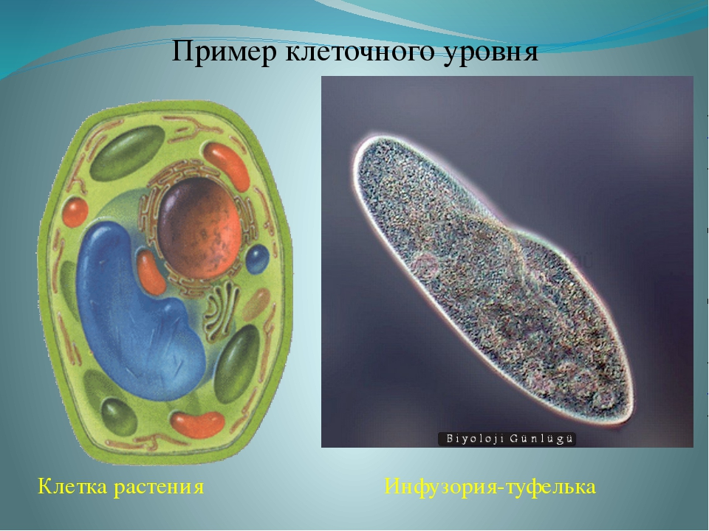
Клеточный.
На этом уровне возникает жизнь, потому что клетка – минимальная единица, обладающая всеми свойствами живого.

Slide 6
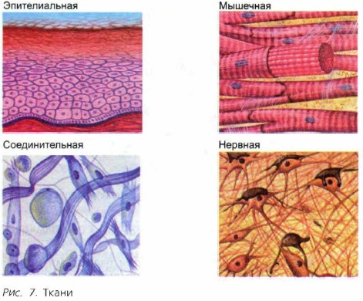
Органно-тканевой.
Характерен только для многоклеточных организмов.

Slide 7
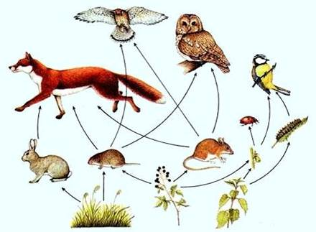
Организменный.
За счет нервно-гуморальной регуляции и обмена веществ на этом уровне осуществляется гомеостаз, т.е. сохранение постоянства внутренней среды организма.

Slide 8
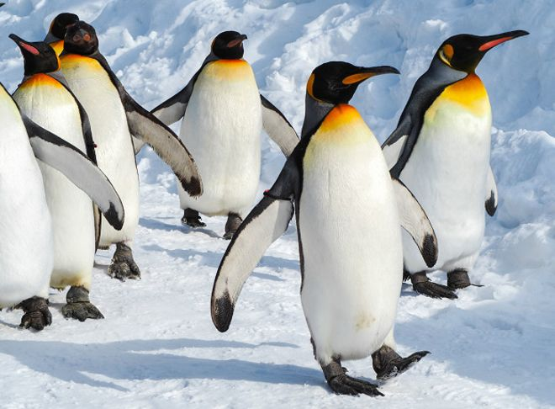
Популяционно-видовой.
На этом уровне происходит эволюция, т.е. изменение организмов, связанное с приспособлением их к среде обитания под действием естественного отбора.
Наименьшей единицей эволюции является популяция.

Slide 9
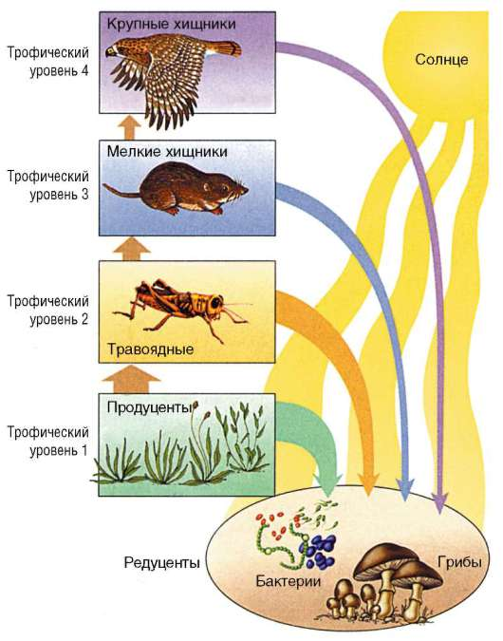
Биоценотический.
На этом уровне живая материя образует биоценозы.
Биоценоз – совокупность популяций разных видов, обитающих на определенной территории.

Slide 10
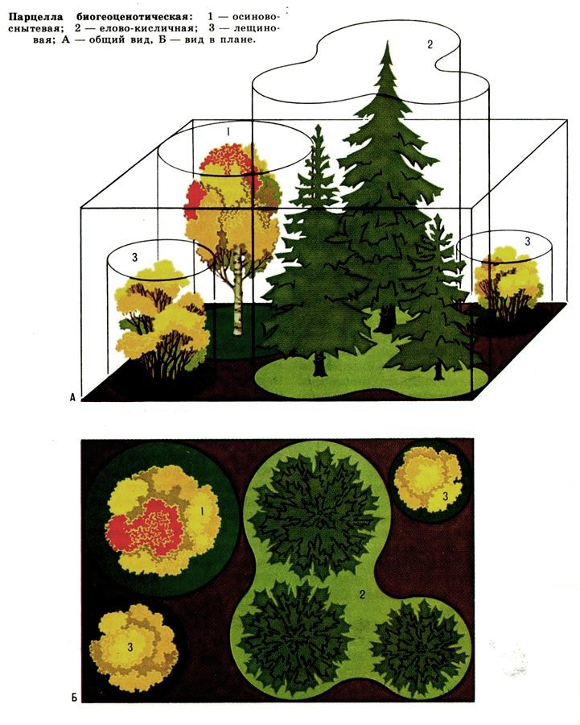
Биогеоцентический.
Биогеоцентический.
(совокупность популяций разных видов, связанных между собой и окружающей неживой природой).
На этом уровне происходит:
Круговорот веществ и превращение энергии.
Саморегуляция, за счет которой поддерживается устойчивость экосистем и биогеоценозов.

Slide 11
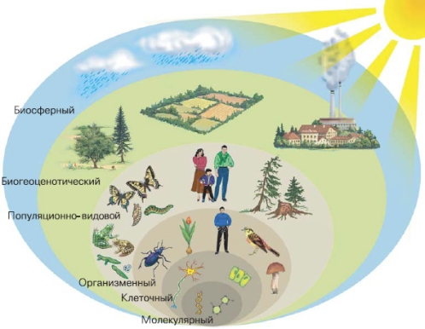
Биосферный.
На этом уровне происходит:
Глобальный круговорот веществ и превращение энергии.
Взаимодействие живого и неживого вещества планеты.

